Slide 1

Apresentação
Conceito: Spring Boot
JPA
Configurando a Conexão com Banco de dados
Eduardo J. A. Santos

Slide 2
Spring Boot: O que é?
O Spring Boot é uma ferramenta que visa facilitar o processo de configuração e publicação de aplicações que utilizem o ecossistema Spring.
O Spring Boot fornece a maioria dos componentes baseados no Spring necessários em aplicações em geral de maneira pré-configurada, tornando possível termos uma aplicação rodando em produção rapidamente com o esforço mínimo de configuração e implantação.

Slide 3
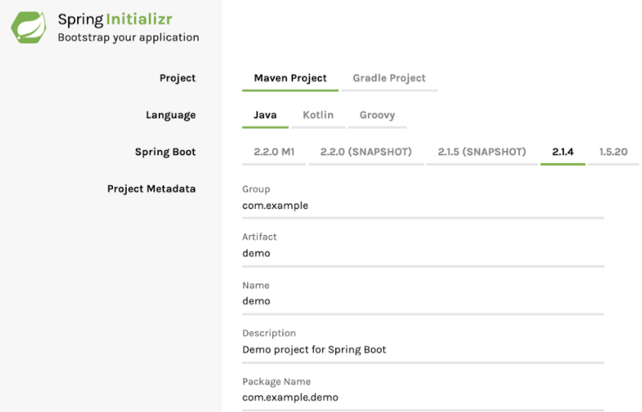
Spring Boot: Facilidade
Para facilitar mais ainda, o Spring disponibiliza a página https://start.spring.io/.
Nesta página, com alguns cliques, você pode habilitar os módulos desejados em seu projeto e importar.

Slide 4
Spring Boot: Funcionamento
O Spring Boot consiste, ao final, um template pré-configurado para desenvolvimento e execução de aplicações baseadas no Spring.
No final, temos uma fundação baseada no Spring Core, que traz os componentes-base do Spring, como o mecanismo de injeção de dependências, os mecanismos de internacionalização, a Spring Expression Language (SpEL) e alguns módulos-base do Spring AOP (módulo para implementação de programação orientada a aspectos no Spring).

Slide 5
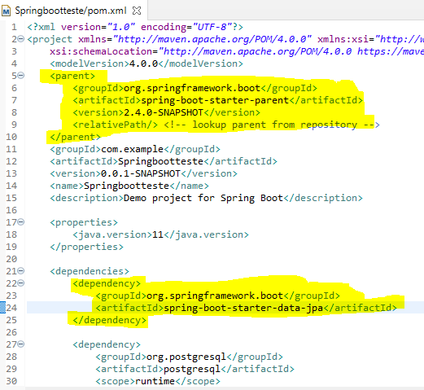
Spring Boot: Vantagem
O maior benefício de usar o Spring Boot é conseguir otimizar seu tempo e aumentar sua produtividade, já que ele simplifica o desenvolvimento de aplicações.
Ou seja, não você não precisa temer ter que gastar seu tempo desenvolvendo uma aplicação do zero, você já recebe a maioria dos recursos necessários.
O Spring Boot deixa fácil criar aplicativos baseados em Spring independentes que você pode “apenas aplicar”.

Slide 6
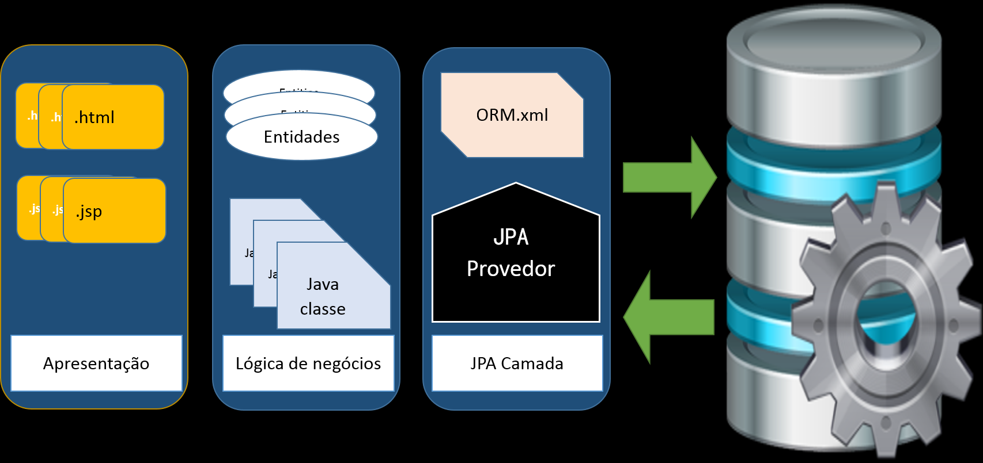
JPA: O que é?
Java Persistence API é um conjunto de classes e métodos de armazenamento persistente de vastas quantidades de dados em um banco de dados o que é fornecido pela Oracle Corporation.
A fim de reduzir o peso de escrever códigos para gerenciamento de objetos relacionais, um programador segue o "JPA" quadro Fornecedor, que permite a fácil interação com instância de banco de dados. Aqui o quadro é tomado pela JPA.

Slide 7
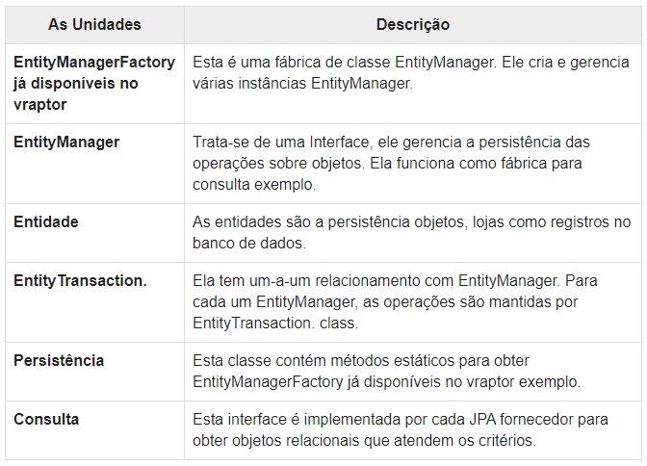
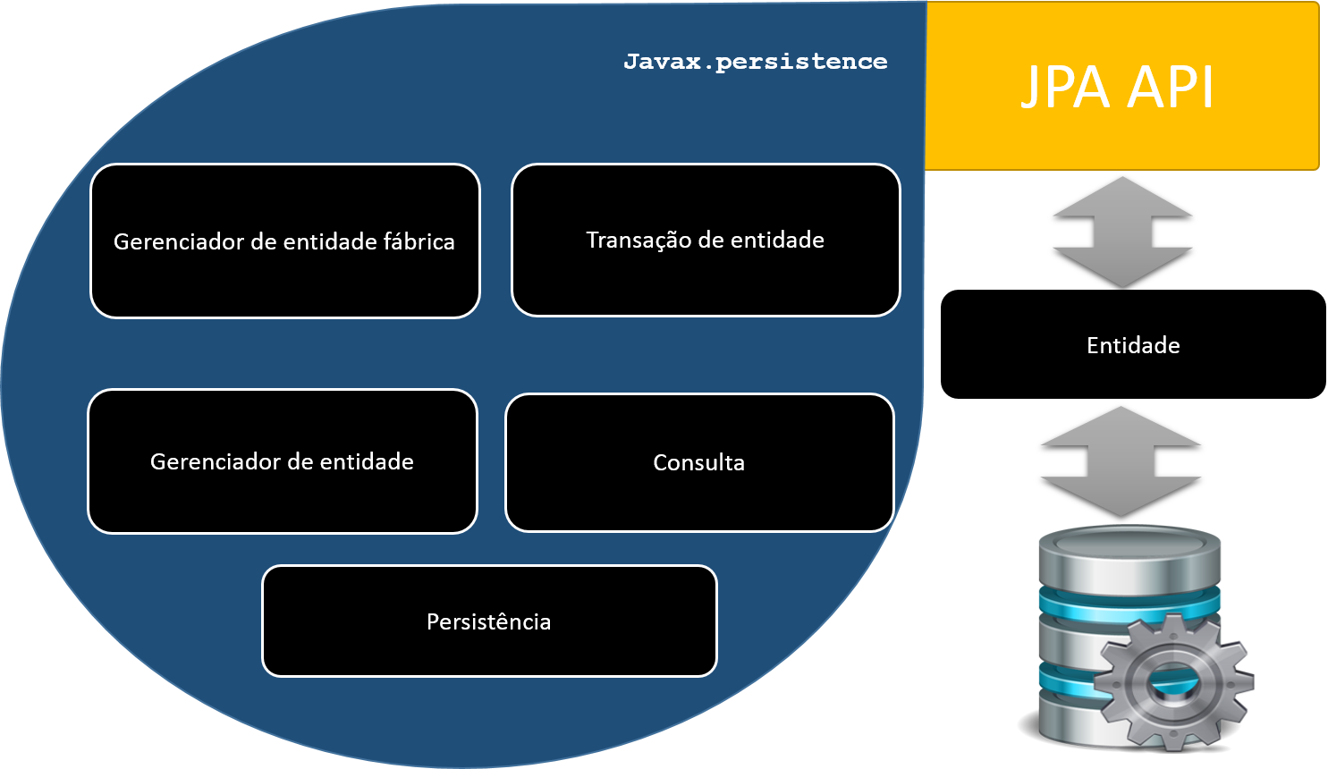
JPA: Arquitetura de nível classe

Slide 8
CONFIGURANDO O SPRINGBOOT

Slide 9
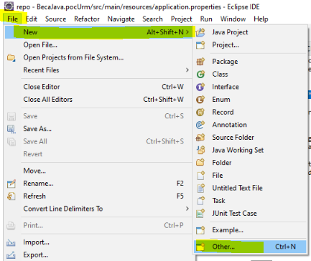
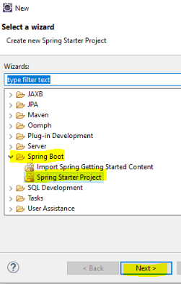
PASSO 1: CRIANDO O PROJETO
...

Slide 10
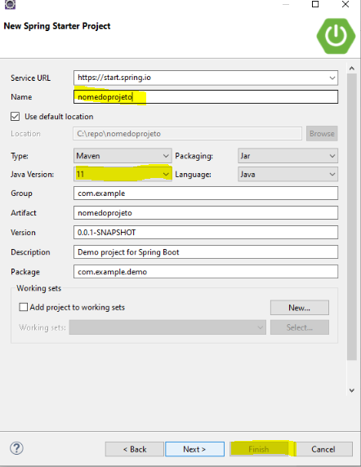
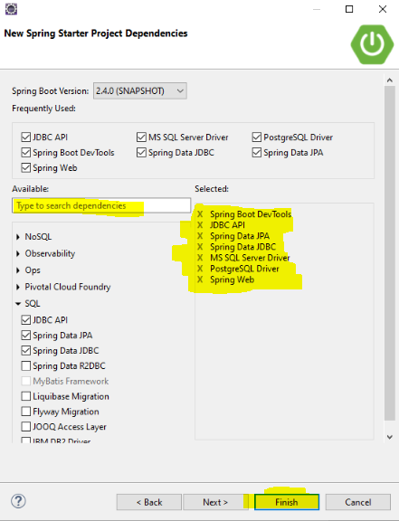
PASSO 2: DEPENDENCIAS

Slide 11
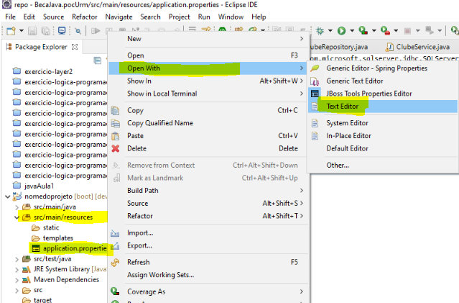
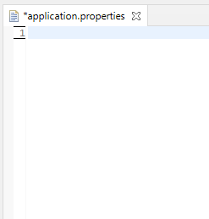
PASSO 3: APPLICATION.PROPETIES

Slide 12
PREENCHER APPLICATION.PROPETIES
spring.datasource.driverClassName=com.microsoft.sqlserver.jdbc.SQLServerDriver
spring.datasource.url=jdbc:sqlserver://SAO-HY0RKF2;databaseName\=CBF;integratedSecurity=true;
spring.datasource.username=sa
spring.datasource.password=*******
spring.jpa.properties.hibernate.format_sql = true
## Hibernate Properties
# The SQL dialect makes Hibernate generate better SQL for the chosen database
spring.jpa.properties.hibernate.dialect = org.hibernate.dialect.PostgreSQLDialect
# Hibernate ddl auto (create, create-drop, validate, update)
spring.jpa.hibernate.ddl-auto = update

Slide 13
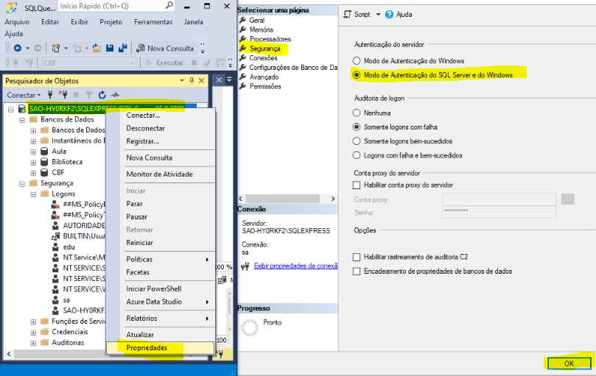
PASSO 4: Configurar usuário

Slide 14
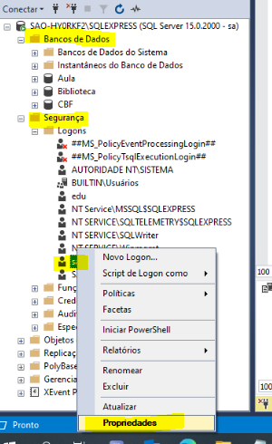
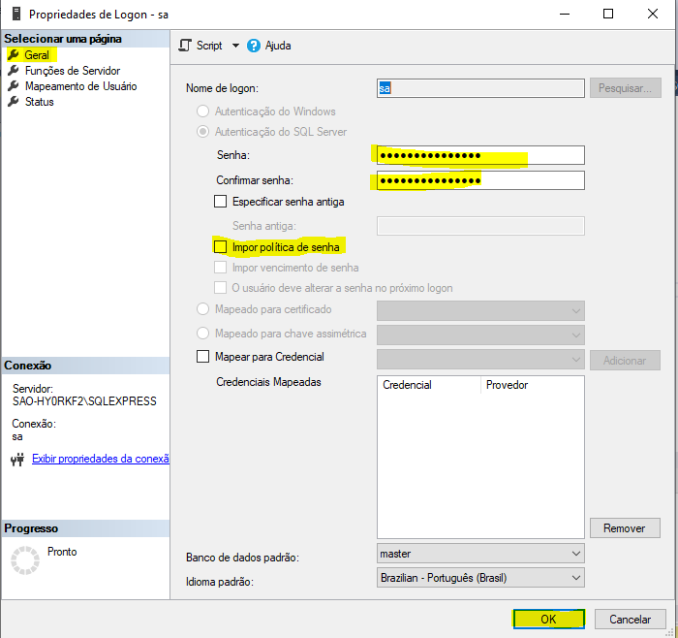
PASSO 5: Configurar usuário

Slide 15
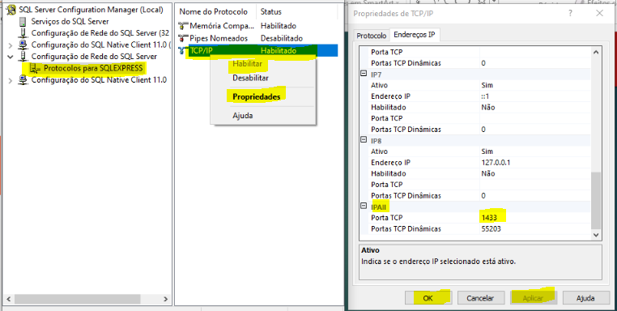
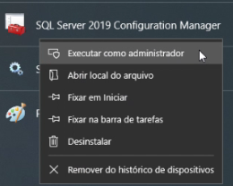
PASSO 5: CONFIGURAR PORTA
NA CAIXA DE PESQUISA inferior DO WINDOWS10, ESCREVA CONFIGURATION MANAGER

Slide 16
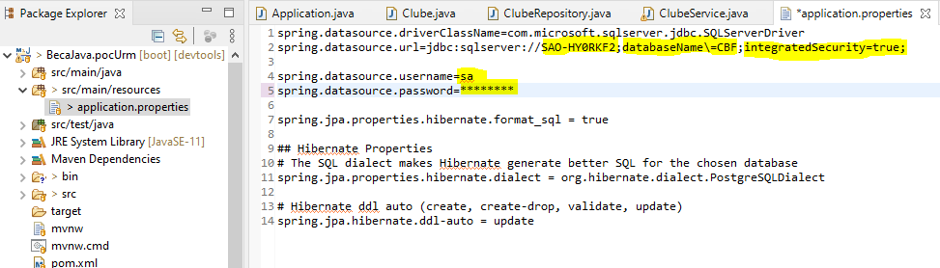
PASSO 6: Conectar spring com o banco cbf do SQL Server

Slide 17
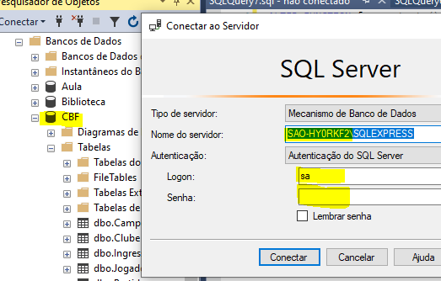
De onde vieram essas informações?

Slide 18
OBRIGADO
Eduardo J. A. Santos

